Slide 1
স্বাগতম

Slide 2
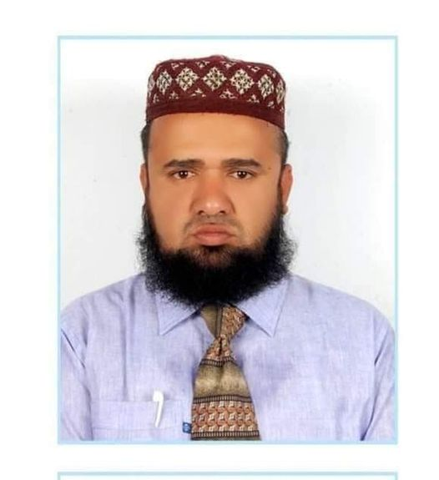
উপস্থাপনায়
পাঠ পরিচিতি
বিষয়ঃ বাংলা।
শ্রেণিঃ পঞ্চম।
মূলপাঠঃ রৌদ্র লেখে জয়।
বিশেষ পাঠঃ বর্গি এলো খাজনা......বুকেতেই থাকা।
সময়ঃ৪৫ মিনিট।
মোঃ মহিদুল ইসলাম
সহকারি শিক্ষক
বাংলাহিলি ১ মডেল সরকারি প্রাথমিক বিদ্যালয়।
হাকিমপুর দিনাজপুর
০১৭১৬২০৫২৮৫

Slide 3
১।ছবিতে কী দেখা যাচ্ছে?
২।এই ছবি কী তোমরা কোথাও আগে দেখেছো?
৩।কোথায় দেখেছো?

Slide 4
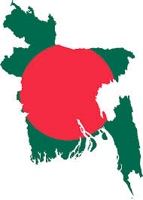
রৌদ্র লেখে জয়
মূলপাঠঃ
বর্গি এলো.........বুকেতেই থাকা।
বিশেষ পাঠঃ

Slide 5
পাঠ শেষে শিশুরা যা জানবে----
১। শিক্ষার্থীরা কবিতাংশটুকু স্বরসঙ্গতি বজায় রেখে ছন্দের তালে তালে আবৃত্তি করতে পারবে।
২। পাঠে ব্যবহৃত নতুন শব্দ খুঁজে বের কড়ে অর্থ বলতে পারবে।
৩। বাংলাদেশের মুক্তিযুদ্ধ , পাকিস্থানি বাহিনীর অত্যাচার ও বাংলাদেশের বিজয় সম্পর্কে জেনে তা নিজের ভাষায় বলতে পারবে।

Slide 6
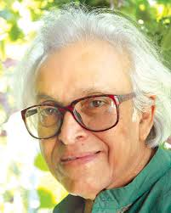
কবি পরিচিতি
জন্মঃ ১৯২৯ খ্রিস্টাব্দের ২৩শে অক্টোবর পুরনো ঢাকার মাহুতটুলিতে।
পেশাঃ সাংবাদিকতা।
বিখ্যাত বইঃ ‘এলাটিং বেলাটিং’, ‘ধান ভানলে কুঁড়ো দেবো’, ‘স্মৃতির শহর ঢাকা’ ইত্যাদি।
মৃত্যুঃ ২০০৬ সালের ১৭ই আগস্ট ঢাকায়।
শামসুর রহমান

Slide 7
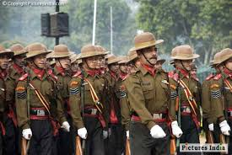
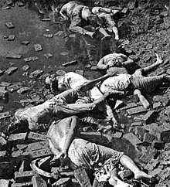
বর্গি এলো খাজনা নিতে
মরলো মানুষ কত

Slide 8
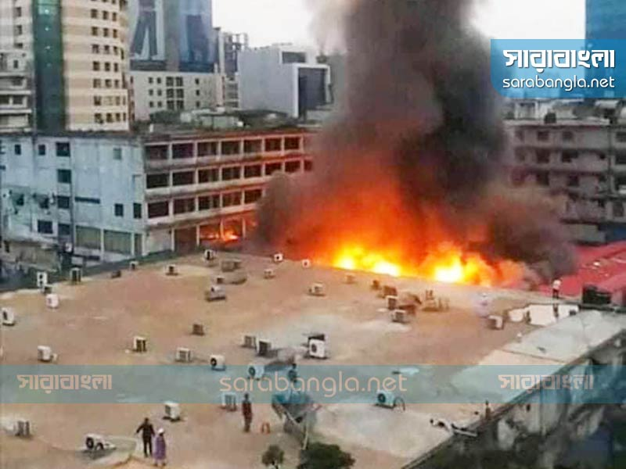
পুড়ল শহর পুড়ল শ্যামল
গ্রাম যে শত শত।

Slide 9
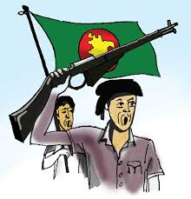
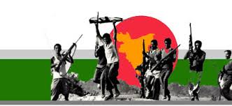
হানাদারের সঙ্গে জোরে
লড়ে মুক্তি-সেনা,
তাদের কথা দেশের মানুষ
কখনো ভুলবেনা।

Slide 10
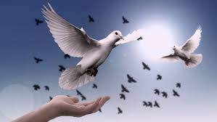
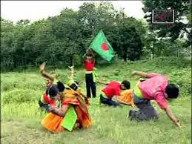
আবার দেখি নীল আকাশে
পায়রা মেলে পাখা,
মা হয়ে যায় দেশের মাটি
তার বুকেতেই থাকা।

Slide 11
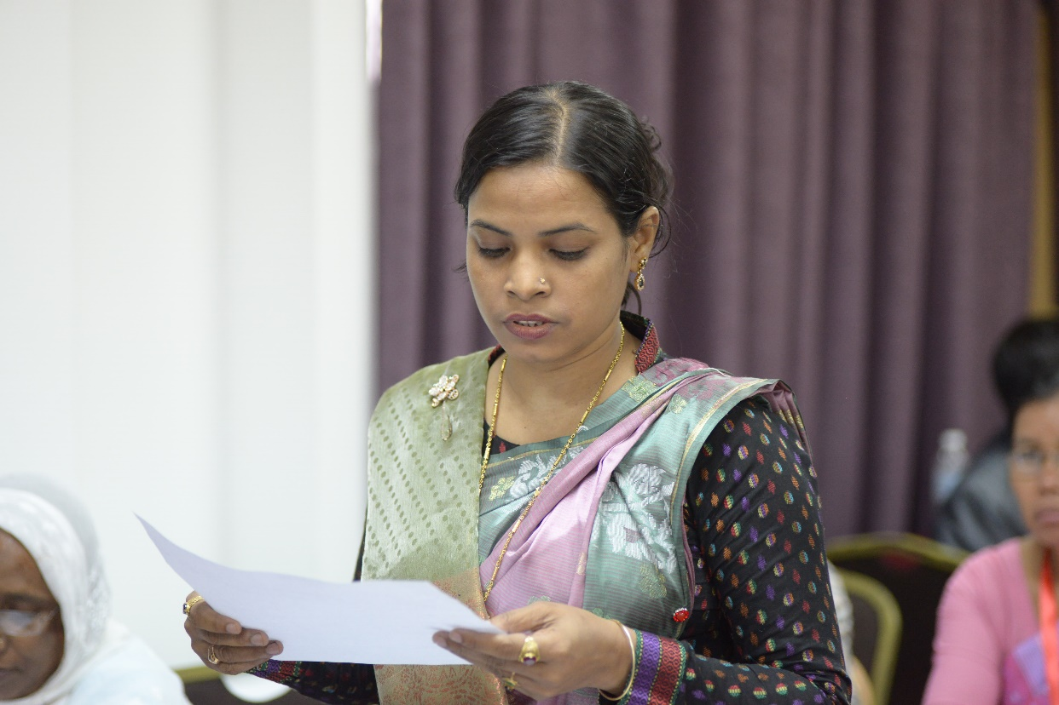
শিক্ষকের আবৃত্তি ও পাঠ্যাংশ পর্যালোচনা।

Slide 12
শুনি ও পড়ে ছন্দে আবৃত্তি করি

Slide 13
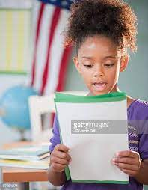
শিক্ষার্থীর আবৃত্তি

Slide 14
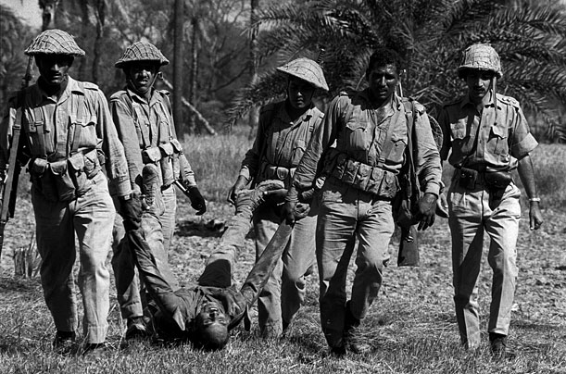
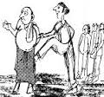
শব্দের অর্থ জেনে নিই
বর্গি
মারাটা দস্যু।
বহু আগে বাংলায় বর্গি এসে হানা দিত,মানুষ মারত,ধনসম্পদ লুট করত।
হানাদার
আক্রমনকারী।
পাকিস্থানি হানাদার বাহিনী আমাদের অনেক অত্যাচার করেছে।
খাজনা
কর বা টেক্স ।
সরকারকে খাজনা দেওয়া সকল নাগরিকের কর্তব্য।

Slide 15
দল নং-জবা
তাদের কথা দেশের মানুষ কখনো ভুলবে না।
ক) মুক্তিযুদ্ধের কথা মানুষ কখনো ভুলবেনা কেনো?
খ) মুক্তিসেনারা কাদের সাথে যুদ্ধ করেছিলো?
দল নং-বেলি
“বর্গি এলো খাজনা নিতে, মারলো মানুষ কত”।
ক) খাজনা অর্থ কী?
খ) বর্গি কারা?
গ) বর্গিরা কেনো মানুষ মারতে এসেছিলো ?

Slide 16
দল নং-লিলি
নিচের উদ্দীপকটি পড়ে প্রশ্নগুলোর উত্তর দিই
খোকনের দাদা একজন মুক্তিযুদ্ধা। সময় পেলেই সে দাদার কাছে বসে মুক্তিযুদ্ধের গল্প শুনে। যুদ্ধের গল্প শুনে সে পুলকিত হয়।মাঝে মাঝে শিহরিত হয়।
ক) ‘রৌদ্র লেখে জয়’ কবিতাটি কে লিখেছেন?
খ) মুক্তিযুদ্ধের কথা মানুষ কেন ভুলবে না?
গ) উদ্দীপকের ‘খোকনের দাদা একজন যুদ্ধাহত মুক্তিযুদ্ধা’...উক্তিটি বিশ্লেষণ কর।

Slide 17
ঘরের ভিতরের শব্দগুলো খালি জায়গায় বসিয়ে বাক্য তৈরি করি।
হানাদারের
বর্গি
খাজনা
বহু পূর্বে বাংলায় ............ এসে হানা দিত,মানুষ মারত,ধনসম্পদ লুট করত।
..................পরাজিত করেই মুক্তিযোদ্ধারা এ দেশকে স্বাধীন করেছিলেন।
সরকারকে ............ দেওয়া সকল নাগরিকের কর্তব্য।

Slide 18
সঠিক উত্তরটি বেছে নিই
১। মুক্তিসেনারা কাদের সঙ্গে যুদ্ধ করেছিলো?
ক) পাকিস্থানিদের
খ) ইংরেজদের
গ) ভারতীয়দের
ঘ) মারাঠাদের
২। ‘হানাদার’ শব্দের অর্থ কোনটি?
ক) আক্রমণকারী
খ) মুক্তিয্যদ্ধা
গ) বর্গী বাহিনী
ঘ) পাকিস্থান
৩। বহু পূর্বে বাংলায় কারা এসে হানা দিত, মানুষ মারত, ধনসম্পদ লুট করতো?
ক) বাঘ
খ) সিংহ
গ) বর্গী
ঘ) দস্যু

Slide 19
একাকী করি
শূন্যস্থান পূরণ করিঃ
বর্গি এলো খাজনা নিতে,
মরলো মানুষ কত।
তাদের কথা দেশের মানুষ
কখনো ভুলবেনা।
আবার দেখি নীল আকাশে
পায়রা মেলে পাখা,
মা হয়ে যায় দেশের মাটি
তার বুকেতেই থাকা।

Slide 20
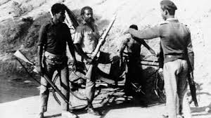
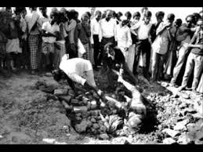
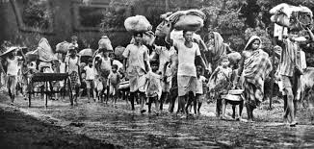
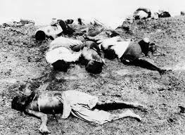
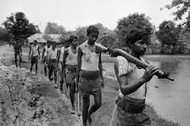
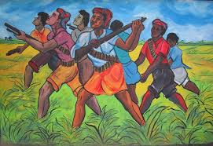
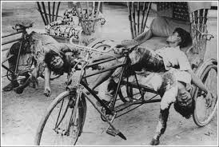
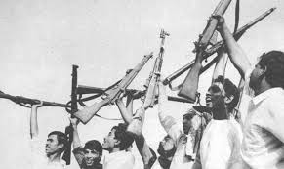
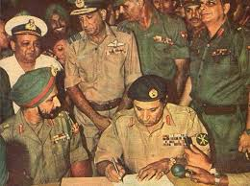
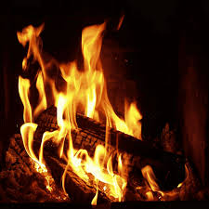
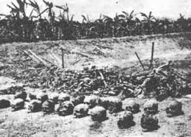
ছবিগুলো দেখে বাংলাদেশের মুক্তিযুদ্ধ সম্পর্কে একটি ছোট গল্প বানাই।

Slide 21
কর্ম-আনুশীলন
বাংলাদেশের মুক্তিযুদ্ধ সম্পর্কে দশ লাইনের একটি অনুচ্ছেদ লিখে আনবে।

Slide 22
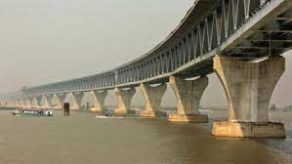
আবার হবে দেখা

